Slide 1
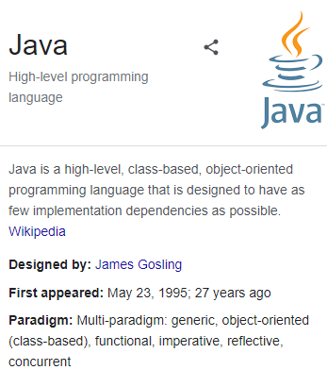
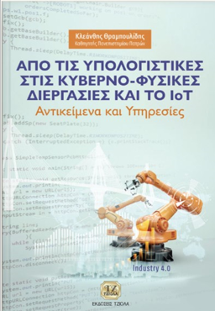
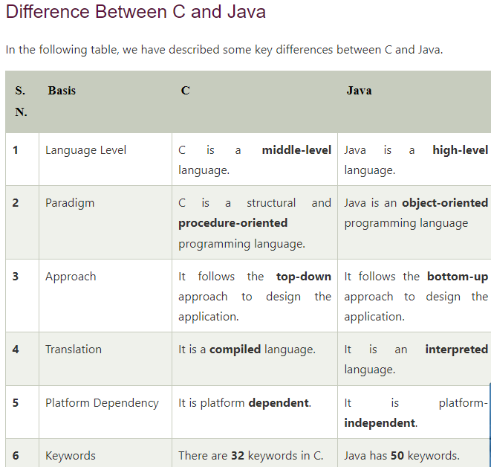
Αντικειμενοστρεφής Προγραμματισμός (Object-Oriented Programming)
Java as an OOP Language
Java as Extension of C
(CEID_NNY106)
Κύρια Πηγή
https://www.javatpoint.com/difference-between-c-and-java
Κεφάλαιο: 5
5.4-5.9
Kleanthis Thramboulidis
Prof. of Software and System Engineering
University of Patras
https://sites.google.com/site/thramboulidiskleanthis/

Slide 2
Οργάνωση Διάλεξης
Τύποι Δεδομένων
Τελεστές
Προτάσεις ροής ελέγχου
Functions vs Methods
Λοιπές διαφορές της Java από την C
© 2023 Κλεάνθης Θραμπουλίδης
Java as Extension of C
Διαφάνεια 2

Slide 3
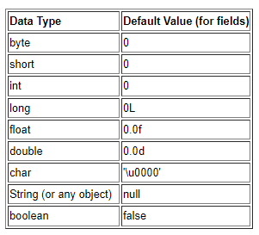
Τύποι Δεδομένων
διαθέτει μικρό σύνολο πρωτογενών τύπων
υποστηρίζει τη δημιουργία οποιουδήποτε σύνθετου διαμέσου των μηχανισμών
της κλάσης,
του interface και
του πίνακα
https://docs.oracle.com/javase/tutorial/java/nutsandbolts/datatypes.html
© 2023 Κλεάνθης Θραμπουλίδης
Java as Extension of C
Διαφάνεια 3

Slide 4
Πρωτογενείς Τύποι
υιοθετεί τους τύπους της C με τις παρακάτω διαφοροποιήσεις
υποστηρίζει επιπλέον τους τύπους byte και boolean
καθορίζει αυστηρά το μέγεθος κάθε τύπου
δεν υποστηρίζει απρόσημους αριθμούς
Java 8 adds support for unsigned ints and longs
δεν υποστηρίζει τον τύπο του δείκτη
ορίζει για κάθε τύπο μια default τιμή
Η τιμή αυτή αποδίδεται σε κάθε δήλωση μεταβλητής του τύπου, αν ο προγραμματιστής δεν ορίσει αρχική τιμή
local/block variables don't get the default values (should be initialized).
© 2023 Κλεάνθης Θραμπουλίδης
Java as Extension of C
Διαφάνεια 4

Slide 5
Πρωτογενείς Τύποι
© 2023 Κλεάνθης Θραμπουλίδης
Java as Extension of C
Διαφάνεια 5

Slide 6
O τύπος Boolean
oι μεταβλητές τύπου Boolean δεν μπορούν
να χρησιμοποιηθούν ως ακέραιοι αριθμοί και
να μετατραπούν από και προς άλλον τύπο
έμμεση μετατροπή του ακεραίου i σε boolean b,
b=(i!=0);
έμμεση μετατροπή του boolean b σε ακέραιο i
i=(b)?1:0;
© 2023 Κλεάνθης Θραμπουλίδης
Java as Extension of C
Διαφάνεια 6

Slide 7
Δηλώσεις μεταβλητών
Γενικά ακολουθεί τη σύνταξη της C, C++
<τύπος> <όνομα μεταβλητής>
π.χ. int num;
char ch;
float fl;
Όπως και στη C++ μπορούν να δηλώνονται και μέσα στον κώδικα
for(int i = 0 ; i<20 ; i++)
© 2023 Κλεάνθης Θραμπουλίδης
Java as Extension of C
Διαφάνεια 7

Slide 8
Τύποι αναφοράς (reference types)
Class, Array, Enumeration, Interface, and Annotation
χρησιμοποιούνται για να προσδιορίσουν τον τύπο αναφορών.
Η αναφορά (reference) μας δίνει τη δυνατότητα αναφοράς σε στιγμιότυπο
Αντιγραφή αντικειμένου
Circle c1 = new Circle();
c2 = c1; ?
Circle c2 = c1.clone(); // assuming that Circle implements the Clonable // interface
Έλεγχος ισότητας
c1 == c2
αναφορά που δεν αναφέρεται σε στιγμιότυπο ή πίνακα, έχει τιμή null.
© 2023 Κλεάνθης Θραμπουλίδης
Java as Extension of C
Διαφάνεια 8

Slide 9
Τύποι αναφοράς (reference types)
τα αντικείμενα και οι πίνακες στην Java ονομάζονται και τύποι αναφοράς (reference types) γιατί η διαχείριση τους βασίζεται στην έννοια της αναφοράς
Αντιγραφή αντικειμένου
Circle c1 = new Circle();
c2 = c1; ?
c2 = c1.clone();
Έλεγχος ισότητας
c1 == c2
αναφορά που δεν αναφέρεται σε αντικείμενο ή πίνακα, έχει τιμή null.
Python
>>> p1 = Point()
>>> p1.x = 3.0
>>> p1.y = 4.0
>>> import copy
>>> p2 = copy.copy(p1)
>>> p1 is p2
False
Python
>>> isinstance(p, Point)
>>> hasattr(p, 'x')
© 2023 Κλεάνθης Θραμπουλίδης
Java as Extension of C
Διαφάνεια 9

Slide 10
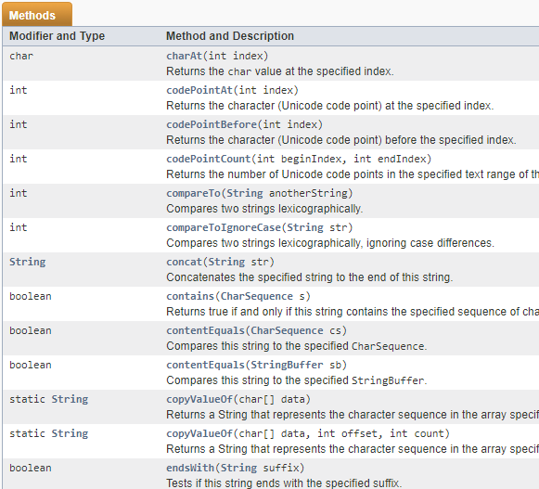
Αλφαριθμητικά
θεώρηση της C
τα αλφαριθμητικά είναι πίνακες χαρακτήρων
θεώρηση της Java
το αλφαριθμητικό είναι αντικείμενο με σαφώς ορισμένη συμπεριφορά που περιγράφεται από την κλάση String
κάθε αλφαριθμητικό είναι στιγμιότυπο αυτής της κλάσης και συμπεριφέρεται όπως αυτή ορίζει
© 2023 Κλεάνθης Θραμπουλίδης
Java as Extension of C
Διαφάνεια 10

Slide 11
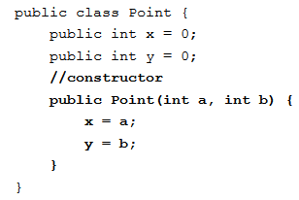
Array
δημιουργία πίνακα
int [ ] x; // δημιουργία αναφοράς σε πίνακα ακαραίων
x = new int [10]; // δημιουργία πίνακα και ανάθεση του στην αναφορά
Circle[] circles = new Circle[12];
αναφορά στο μέγεθος του πίνακα
<όνομα αναφοράς πίνακα>.length
πρόσβαση στα στοιχεία πίνακα
for (int i = 0; i < circles.length; i++)
circles[i] = new Circle(point[i], radius[i]);
© 2023 Κλεάνθης Θραμπουλίδης
Java as Extension of C
Διαφάνεια 11

Slide 12
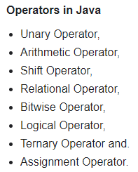
Τελεστές 1/2
δεν υποστηρίζει
τον τελεστή κόμμα (,) για συνδυασμό δύο εκφράσεων σε μία
τους τελεστές δεικτών * and &,
τον τελεστή sizeof
υποστηρίζει τους παρακάτω νέους τελεστές
+, instanceof, >>> , & και |
https://docs.oracle.com/javase/tutorial/java/nutsandbolts/opsummary.html
© 2023 Κλεάνθης Θραμπουλίδης
Java as Extension of C
Διαφάνεια 12

Slide 13
Τελεστές 2/2
δυαδικός + (string concatenation)
string + string string + int string + float
==, !=
επιτρέπουν τη σύγκριση ανάμεσα σε αναφορές
λογικοί &&, &, ||, |, !
εκτός απο τον short-circuit υπολογισμό (&&,||) προσφέρονται και οι &, | τελεστές που υπολογίζουν και τα δύο ορίσματα
Εφαρμοστική σειρά : applicative order calculate operands, next apply operator
Υπολογισμός περιορισμένης έκτασης: short circuit evaluation calculate left operand and only if required calculates the right one.
instanceof
ελέγχει αν ένα στιγμιότυπο είναι του δεδομένου τύπου ή υποκλάσης του
if (someObject instanceof Stack)
((Stack)someObect).push(element);
© 2023 Κλεάνθης Θραμπουλίδης
Java as Extension of C
Διαφάνεια 13

Slide 14
Προτάσεις ελέγχου ροής
Επανάληψης
for
while
do … while
διακλάδωσης υπό συνθήκη
if if … else
switch (see also switch expression in Java 13)
διακλάδωσης χωρίς συνθήκη
break
continue
γενικά
διατηρείται η
σύνταξη της C
multi-level
break/continue
© 2023 Κλεάνθης Θραμπουλίδης
Java as Extension of C
Διαφάνεια 14

Slide 15
Προτάσεις if/else, while και do/while
διατηρείται η C σύνταξη
η έκφραση στην οποία βασίζονται οι υπό συνθήκη προτάσεις πρέπει να είναι τύπου boolean και όχι ακέραιου τύπου ή τύπου αναφοράς
int i = 10;
while( i- - ) { // λάθος
Circle c1= new Circle();
if ( c1 ) { // λάθος
int j;
do { …
} while ( j ) ; // λάθος
}
}
int i= 10;
while( i- - >0 ) {
Circle c1= new Circle();
if ( c1 != null ) {
int j;
do { ….
} while ( j != 0 ) ;
}
}
© 2023 Κλεάνθης Θραμπουλίδης
Java as Extension of C
Διαφάνεια 15

Slide 16
Προτάσεις break, continue
break [label];
continue [label];
label_one:
for(int i = 0; i < len ; i++) {
if(i < len/2) {
while (e1) {
if(e2)
break label_one;
:
}
:
}
:
}
label_one:
for( i = 0; i< len ; i++) {
:
while(e1) {
:
if(e2)
continue label_one;
:
}
:
}
© 2023 Κλεάνθης Θραμπουλίδης
Java as Extension of C
Διαφάνεια 16

Slide 17
Σταθερές
Οι σταθερές έχουν τύπο
Δηλώνονται όπως και οι μεταβλητές με προσθήκη δύο προσδιοριστών
static
final
static final double PI = 3,14…;
Όπως και στις C/C++, συνηθίζεται να γράφονται με κεφαλαία
© 2023 Κλεάνθης Θραμπουλίδης
Java as Extension of C
Διαφάνεια 17

Slide 18
Aπαριθμητικός τύπος
public enum Day {
SUNDAY, MONDAY, TUESDAY, WEDNESDAY, THURSDAY, FRIDAY, SATURDAY
}
public class EnumTest {
Day day;
main() {
….
switch (day) {
case MONDAY:
…
case TUESDAY :
…
An enum type is a special data type that enables for a variable to be a set of predefined constants.
The variable must be equal to one of the values that have been predefined for it.
Common examples include compass directions (values of NORTH, SOUTH, EAST, and WEST) and the days of the week.
Because they are constants, the names of an enum type's fields are in uppercase letters.
https://docs.oracle.com/javase/tutorial/java/javaOO/enum.html
© 2023 Κλεάνθης Θραμπουλίδης
Java as Extension of C
Διαφάνεια 18

Slide 19
var keyword
var allows you to declare variables without their type, e.g.
var str = "Java"
instead of String str = "Java"
var list = new ArrayList<String>();
// infers ArrayList<String>
var stream = list.stream();
// infers Stream<String>
var bos = new ByteArrayOutputStream();
© 2023 Κλεάνθης Θραμπουλίδης
Java as Extension of C
Διαφάνεια 19

Slide 20
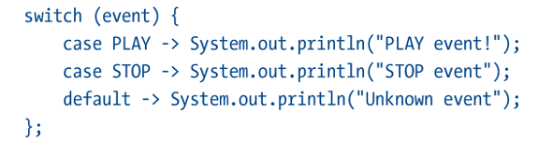
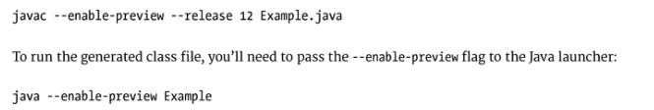
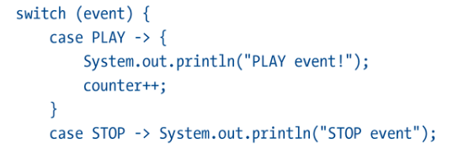
Enhanced switch (without break)
Enhanced switch functionality is currently only available as a preview feature.
© 2023 Κλεάνθης Θραμπουλίδης
Java as Extension of C
Διαφάνεια 20

Slide 21
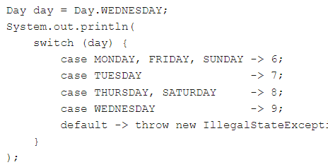
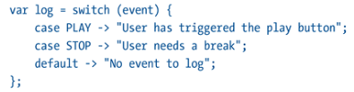

switch Expression
https://docs.oracle.com/
© 2023 Κλεάνθης Θραμπουλίδης
Java as Extension of C
Διαφάνεια 21

Slide 22
Functions vs Methods
A method defines behavior like a function.
However:
Methods are defined inside a class definition (establish a relationship between the class and the method)
The invocation of a method is different from the call of a function.
Java has no functions
C++ and Python have both methods and functions
© 2023 Κλεάνθης Θραμπουλίδης
Java as Extension of C
Διαφάνεια 22

Slide 23
Λοιπές διαφορές από την C 1/2
δυνατότητα δήλωσης τοπικών μεταβλητών σε κάθε μπλοκ κώδικα
επιτρέπει υπερφόρτωση μεθόδων
Δεν υποστηρίζει καθολικές μεταβλητές (τις υποστηρίζει όμως έμμεσα)
δεν υποστηρίζει τη λέξη κλειδί typedef
δεν υποστηρίζει struct, union και bitfields
Υποστηρίζει Bitwise and Bit Shift Operators
© 2023 Κλεάνθης Θραμπουλίδης
Java as Extension of C
Διαφάνεια 23

Slide 24
Λοιπές διαφορές από την C 2/2
δεν υποστηρίζει μεταβλητό αριθμό παραμέτρων
see Arbitrary Number of Arguments i.e., (Point... corners)-> (Point[] corners)
αντιμετωπίζει διαφορετικά τα ορίσματα γραμμής διαταγών
δεν χρησιμοποιεί το void σε περίπτωση που μια μέθοδος δεν δέχεται παραμέτρους
δεν διαθέτει προ-επεξεργαστή
υποστηρίζει exception handling
υποστηρίζει πολλαπλά νήματα (multiple threads)
Διαθέτει Garbage Collector
υποστηρίζει γραφική διεπαφή (awt, swing, …)
© 2023 Κλεάνθης Θραμπουλίδης
Java as Extension of C
Διαφάνεια 24

